Slide 1
Hogyan csináljunk karriert?
„Az életet azok hibázzák el a leggyakrabban, akik indulóban félreismerték természetüket, és félresiklottak egy nem nekik való ösvényre, és azok akik jó irányban indultak, de nem tudtak vagy nem mertek kitartani mellette, amíg csak lehet”
Előadja: Marenics Ákos és Boda Balázs

Slide 2
A karrier fázisai
Kezdeti szakasz: a tanulás, és tapasztalatszerzés időszaka, saját magunk megismerése, kötelezettségeink és a velünk szemben támasztott elvárások realizálása.
Érettség szakasza: szilárd viselkedési sémák jellemzőek, kiépült kapcsolathálózat, határozott elvárások a munkahellyel szemben, ez a karrier csúcsa.
Hanyatlás szakasza: sajnos ebben a szakaszban a munkáltatók hajlamosak leírni a munkavállalókat, évek alatt összegyűjtött tudásuk és tapasztalataik ellenére, ez a szakasz gyakran leépítéssel zárul.

Slide 3

Pályaválasztás
Ami fontos:
Önismeret
Pályaismeret
Munkaerőpiac ismerete
Amik/akik segíthetnek:
Pályaorientációs tanácsadás
Ifjúsági szervezetek
Alapítványok

Slide 4
Csapdák amikbe beleeshetünk karrierünk során
A menni vagy maradni egy örök dilemma karrierünk során.
Amiért nem szabad maradni:
Rettegés a változástól
Visszautasítástól való félelem
Még több tapasztalatszerzés
„Máshol sem fizetnek jobban”
Amiért nem szabad mozdulni:
„Máshol sokkal jobban kereshetnék”
Több megbecsülést érdemelnék
Mások tehetnek a sikertelenségünkről
Rengeteg áldozatért kevés dolgot kaptunk cserébe

Slide 5
Amikor már mindenképpen váltás szükséges
Ha nem érezzük úgy hogy sikeresek lennénk jelenlegi munkahelyünkön
Ha már elértük a maximális előrelépési lehetőségeinket
Ha a végzett munka érdektelen számunkra
Ha nem érezzük magunkat boldognak
Nagyon fontos hogy ezeket, saját nézőpont szerint vizsgáljuk meg és ne mások véleményére hallgassunk!

Slide 6
A Távozás
Ezeket a tanácsokat érdemes megfogadni amikor távozni készülünk:
Amíg nincs végleges új állás, érdemes maradni.
Nem szabad hogy munkánk minősége romoljon miközben új állást keresünk
Gyűjtsünk össze minden szükséges dokumentációt ami az álláskereséshez kell
Távozzunk békében, barátságban és kulturáltan

Slide 7
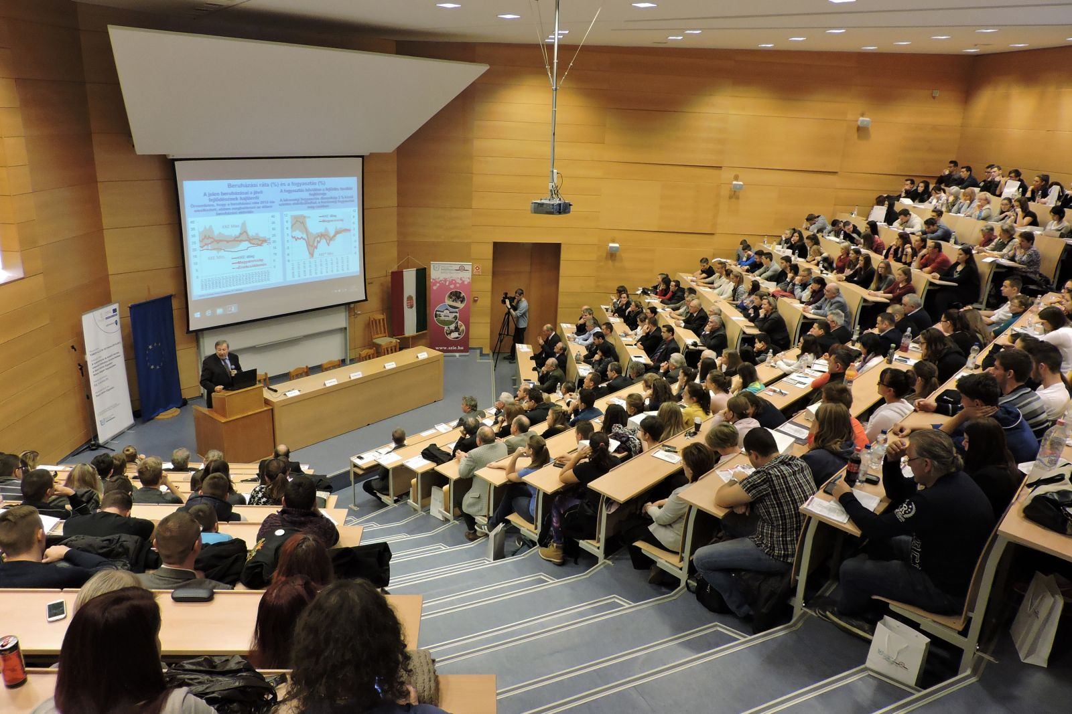


Mit kell elsajátítanom a jobb érvényesüléshez?
Tudás = tőke
Képzések, szaktanfolyamok(Foksz, BSc ,MSc, PhD)
Nyelvtanulás(mit és hol?)
Számítógép használat(minimum alapfokú számítógép kezelés, felhasználói programok készségszintű használata pl.: Microsoft office, egyéb számlázási szoftverek)

Slide 8
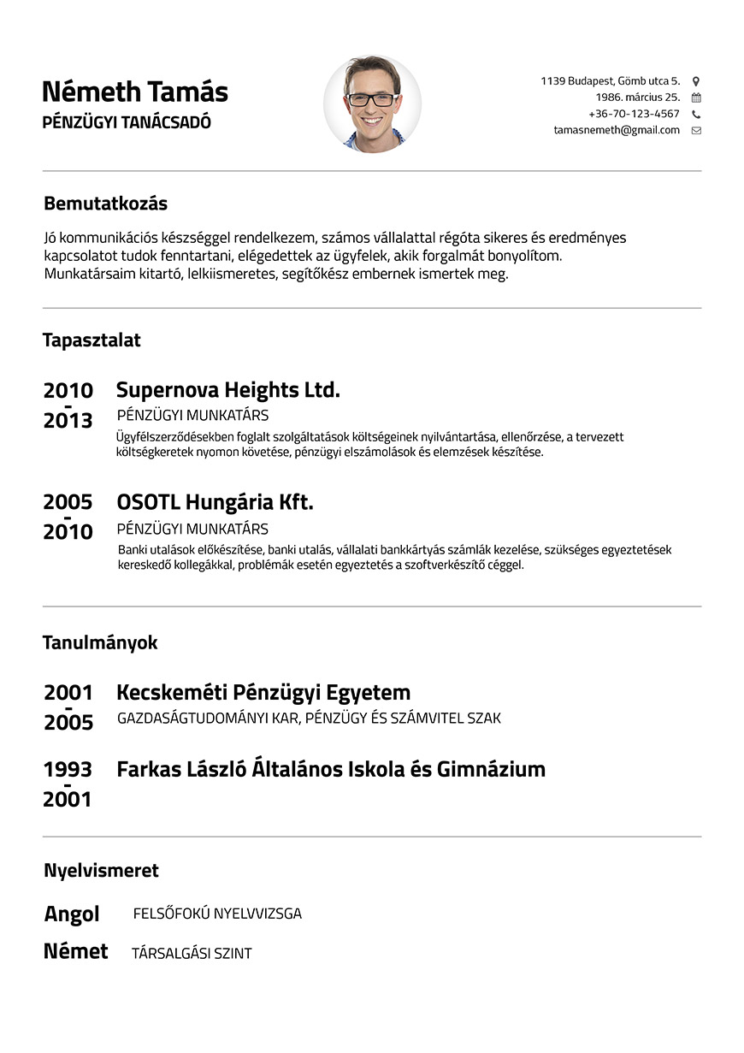
Sikeres szakmai önéletrajz
Jelentősége (érvek-ellenérvek)
Típusai: kronologikus-időrendi, funkcionális-szerepközpontú, kombinált
Alkotóelemei
Külalakja és terjedelme
Trükkök és tippek(pl.: valamit hagyjunk ki belőle)
Leggyakoribb hibák(túl hosszú, túlrészletezett)
Kísérőlevél(hivatkozás, indoklás, motiváció, kapcsolattartás)

Slide 9
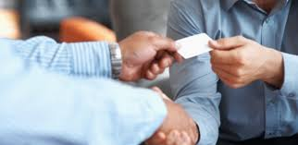

Rejtett álláslehetőségek
„Mutasd magad!” – állások 75%-a nem nyilvános, ismeretségi körön keresztül juthatunk el; 25%-a nyilvános, álláshirdetéseken érhető el
75% - Személyi tanácsadók, ismeretség/kapcsolatok, fórumok, munkaközvetítők, fejvadászokon keresztül
Hatékony álláskeresés folyamata: 1. beazonosítani ki dönt 2. jelentkezés: levél+önéletrajz 3. kapunk választ! - ; + 4. nem kapunk választ
Személyes kapcsolatépítés diákkorban: információszerzés, szakmabeliek, oktatók véleménye
Hosszabb távon: kapcsolatépítés((A lista, B lista, C lista)hálózatépítés, 100 cégből álló célcsoport lista))
Állásvadász: házastárs, legjobb barátok, közeli hozzátartozók, további ismerősök-> köszönőlevél

Slide 10

álláshirdetések
Álláshirdetők: nagyobb szervezetek , kkv szektor, toborzóügynökségek
Jelentkezni a lehető legtöbb hirdetésre, racionális időn belül, minél később
Álláskereső hirdetés feladása kevésbé ajánlott
Kiválasztási folyamat(előszűrés, szakmai vezetővel beszélgetés, meghallgatás, referencia ellenőrzés, ajánlattétel)
Felvételi beszélgetésre való felkészülés(saját image – benyomáskeltés – milyennek tűnjek?, munkáltató megismerése, kérdésekre való felkészülés)

Slide 11


Felvételi beszélgetés
Image kérdései(öltözet,viselkedés/testbeszéd,kommunikáció)
Öltözködés(igényesség, kifinomultság)
Ápoltság(haj, smink, köröm, stb. = külső megjelenés = pozitív önértékelés)
Testbeszédek(járás, kézfogás, szemkapcsolat, arckifejezés, testtartás, gesztusok)
Viselkedés és kommunikáció(magabiztosság, bizalomkeltés, összhangban a megjelenéssel, lényegre törő beszéd, tiszta és erős hang)
A testbeszéd és a viselkedés legyen változatos, ne legyünk merevek!
Interjú előtt és után is tudni kell viselkedni!
Siker: határozottság, rámenősség, eltökéltség, motiváltság
Emlékeztető levél 24 órán belül

Slide 12


béralku
A kereset: alapbér+bér jellegű juttatások(garantált prémium, teljesítményhez kötött prémium, nyereségrészesedés, jutalék)
Részben bér jellegű, részben béren kívüli juttatások pl.: béremelés, végkielégítés, biztosítások, gépkocsi, költségtérítés, telefon, étkezés, utazások, …
Rugalmas munkaidő, szabadságok-pótszabadságok
Hogyan alkudjunk? Szükségleteink, realitások figyelembe vétele
1. lépés minimumjövedelem terv elkészítése
2. lépés „belőni” a képességeink értékét az adott piacon(utánajárás)
3. lépés álomfizetés meghatározása(a 2. és 3. skálára alkudni)
A béralkut elhúzni a procedúra végéig -> miután „eladtuk” magunkat, vagy átadni a kezdeményezést a munkáltatónak

Slide 13
munkaszerződés
Munkaviszony jön létre, írásbeliség(munkaszerződés különböző típusok)
Tartalmi elemek(munkakör, személyes alapbér, munkavégzés helye)
Munkavállaló felelőssége(Mt. Szerint)
Munkáltatói jogkör gyakorlása(változhat)
Próbaidő(legfeljebb 90 nap, csak a kezdetekkor)
Munkaviszony időtartama(határozott, határozatlan, alkalmi)
Munkavégzés helye(lehet fix, változó)
Bérezés(munkabér pénzben történő kifizetése)
Munkaszerződés módosítása(közös megegyezés, bármire kiterjedhet)
Munkaviszony megszüntetése(határozatlant bármikor, csak írásban érvényes)

Slide 14
Köszönjük a figyelmet!
Forrás: Pintér Zsolt: Hogyan csináljunk karriert? HVG kiadó

